Slide 1
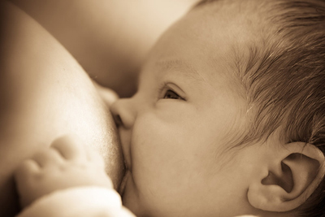
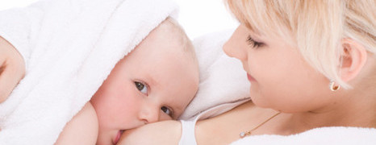
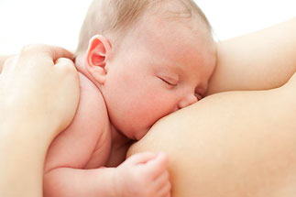
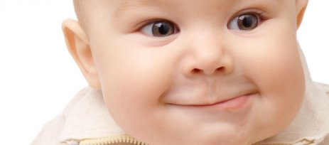
Základy kojení
Mgr. Sylva Šmídová
Pro porodní asistentky a záchranáře

Slide 2
Co je kojení?
Přirození a nenahraditelný způsob chování
Normální součást života
Dítě i matka se na něj připravují během těhotenství
Dítě saje na prsu
Mimo jiné znamená optimální výživu – mateřské mléko
Co kojení není: Pouze pití mléka, pro matku i dítě znamená mnohem více!!!
2

Slide 3
Má smysl se kojením zbývat?
Měli bychom ho nějak podporovat?
Je důležité?
Má své místo?
3

Slide 4
Podívejme se…
Jak se ke kojení staví Světová zdravotnická organizace (WHO)
4

Slide 5

Globální strategie pro výživu kojenců a malých dětí
Doporučení
  Výlučné kojení prvních 6. měsíců
  Pokračující kojení s příkrmy do 2 let nebo déle
Právo dítěte na vhodnou a bezpečnou výživu
Matka má právo rozhodovat o výživě svého dítěte a právo získat dostatek informací k tomuto rozhodnutí.
5

Slide 6
Globální strategie pro výživu kojenců a malých dětí (2)
Prakticky všechny matky mohou kojit – potřebují však správné informace, podporu okolí, zdravotnického systému a praktickou pomoc.
Kojení je třeba podporovat, konkrétními postupy
6

Slide 7
Baby-friendly hospital iniciative
„Nemocnice přátelské dětem“
Iniciativa WHO a UNICEF (*1991)
Celosvětová snaha k ochraně, podpoře a propagování kojení
K získání certifikátu musí splnit kritéria
V ČR má plaketu BFHI 65 z 96 porodnic
  Dodržují všechny všechno?
  - Studie ve všech nemocnicích SR, 2010-2015, 3200 matek Ani v jednom zo 7 skúmaných bodov slovenské nemocnice BFHI nesplnili kritériá ani na 50 %. Podľa prieskumu bolo v nemocniciach BFHI viac ako 40 % detí kŕmených umelým mliekom a viac ako 60 % matiek nemalo možnosť byť nepretržite v spoločnej izbe spolu s dieťaťom. Informáciu, kam sa majú ohľadne otázok s dojčením matky obrátiť po odchode z pôrodnice, nedostalo viac ako 70 % matiek. http://www.mamila.sk/pre-matky/nemocnice-vysledky/
Recertifikace se má provádět po 5 letech
7

Slide 8
10 kroků k úspěšnému kojení (BFHI)
Základní nástroj podpory kojení pro zdravotnická zařízení
Zařízení poskytující péči o matku a dítě by mělo:
8

Slide 9
Mít písemně vypracovanou strategii přístupu ke kojení, která je praktikována všemi členy zdravotnického týmu
Školit veškerý personál v dovednostech nezbytných k provádění této strategie
Informovat všechny těhotné ženy o výhodách a způsobech kojení
Umožnit matkám zahájit kojení do půl hodiny po porodu
Ukázat matkám způsob kojení a udržení laktace i v případě, kdy jsou odděleny od svých dětí
Nepodávat novorozencům jinou výživu kromě mateřského mléka, s výjimkou lékařsky indikovaných případů
Praktikovat rooming-in - umožnit matkám a dětem zůstat spolu 24 hodin denně
Podporovat kojení podle potřeb dítěte, nikoli podle předem stanoveného časového harmonogramu
Nedávat kojeným novorozencům dudlíky a šidítka
Povzbuzovat zakládání dobrovolných skupin matek pro podporu kojení a upozorňovat na ně matky při propouštění z porodnice
9

Slide 10
1) Písemně vypracovaná strategie přístupu ke kojení, praktikována všemi členy zdravotnického týmu
Nemocnice má písemně vypracované postupy, jak uvést těchto 10 bodů do praxe (vnitřní předpisy, ošetřovatelské standardy apod.)
Ty by měly být dostupné veškerému personálu (zdrav. i nezdrav.), který se stará o matky a děti
Shrnutí těchto 10 bodů, Mezinárodního kodexu marketingu náhrad mateřského mléka a následné rezolucí WHO by měla být vyvěšená ve všech prostorách nemocnice.
10

Slide 11
2) Školit veškerý personál v dovednostech nezbytných k provádění této strategie
Veškerý personál (zdravotnický i nezdravotnický), který přichází do kontaktu s těhotnými, matkami a dětmi, se má dostatečně orientovat v postupech týkajících se kojení a krmení kojenců
11

Slide 12
3) Informovat všechny těhotné ženy o výhodách a způsobech kojení
Předporodní příprava – poskytování informací o kojení těhotným spolu s tištěnými materiály.
Informace – význam kojení, okamžitého a nepřerušovaného kontaktu skin-to-skin, rooming-in, kojení podle potřeb dítěte, správná poloha a přisátí, rizika nekojení a podávání umělého mléka, výlučné kojení do 6. měsíce…
Žena přichází do porodnice s mlékem (kolostrem) – to se tvoří od 16. tt!
Mléko se tvoří systémem – poptávka-nabídka (čím větší odběr, tím větší tvorba)
12

Slide 13
4) Pomoct matkám zahájit kojení do půl hodiny po porodu
Umístit miminko ihned po narození do kontaktu kůže na kůži s matkou nejméně na hodinu.
Podporovat matky, aby se naučili poznat, že je jejich dítě připravené na kojení a případně jim nabídnout pomoc.
Všechny matky po vaginálním porodu nebo sekci bez celkové anestezie (výjimka – lékařsky zdůvodněné případy).
Dát matce a dítěti čas
Nenutit dítě na prs, ale pomoct mu, až je připravené
13
Notes:
13

Slide 14
Matky po sekci v celkové anestezii mohou být v kontaktu kůže na kůži s dítětem hned, jak se probudí- reagují. Dítě může být zatím např. skin-to-skin s otcem
I děti, které vyžadují mimořádnou péči by měli mít možnost kontaktu skin-to-skin. Pokud ne, nutno podat medicinské vysvětlení.
Matčino tělo je lepší než inkubátor
14

Slide 15
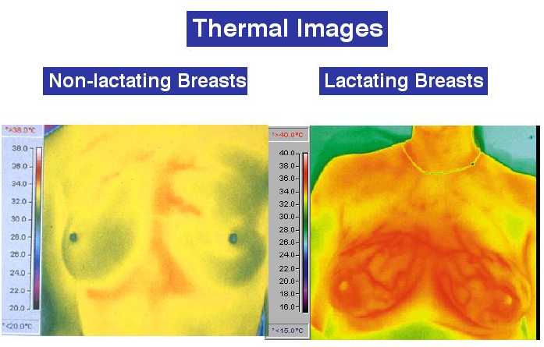
Pokud maminky spí společně s dětmi…
… regulují tělesnou teplotu dětí!
dítě si nedokáže udržet tělesnou teplotu – vždy to za dítě dělala matka!
Autor fotografie: Peter Hartmann

Slide 16
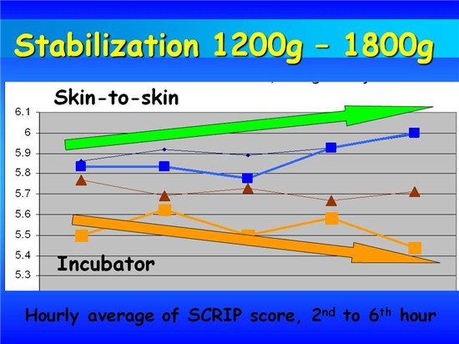
Stabilizace a dosažení APGAR skóre dítěte na těle matky a v inkubátoru
Autor: Nils Bergman
Stránky k prostudování: http://www.skintoskincontact.com/bergman-sample.aspx

Slide 17
Neohrozím dítě, pokud se upřednostní vážení, aplikace vitaminu K, či ošetření očí a další procedury před možností naučit ho správně se kojit, zajistit mu dostatečný přísun mateřského mléka od prvních chvil po narození a bezproblémový začátek kojení?
Vyšetření lze provést na těle matky
=> dítě je schopné a mělo by dostat šanci najít prs a přisát se k němu. Toto velmi pomáhá kojení. Děti se takto většinou přisají správně a kojení se správně rozbíhá. Důležité pro vytváření vztahové vazby.
17

Slide 18
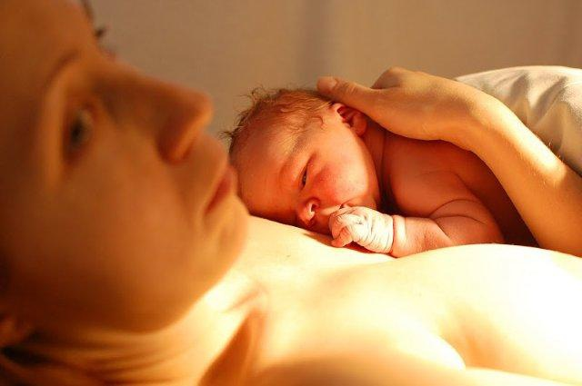
Miminko se nejlépe dokáže přisát samo
Pokud na to má dostatek času
Miminko se položí pouze osušené na břicho maminky
Neotírají se ručičky
Nedává se čepička
Průměrně se děti přisávají v 55 minutě po porodu
Video kontakt kůže na kůži: https://www.youtube.com/watch?v=0alN_3V_qvI
Notes:
Přečtěte si také tento krátký článek o tom, jak má proběhnout první kojení http://kojim.webnode.cz/jak-predchazet-problemum/prvni-kojeni-po-porodu/
18

Slide 19
Děti po náročných porodech
… musí mít více času
Jestliže samopřisátí nemohlo proběhnout bezprostředně po porodu, může toto kompenzovat kdykoliv po porodu.

Slide 20
Už jen krátká separace miminka
…tento důležitý proces naruší, což může dalekosáhlé důsledky a způsobit potíže miminka při přisávání.
Miminko nemusí vypít tolik mléka, kolik by mohlo
Mamince může způsobovat bolest při přisátí

Slide 21
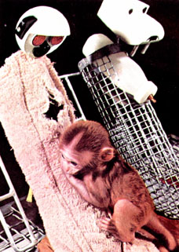
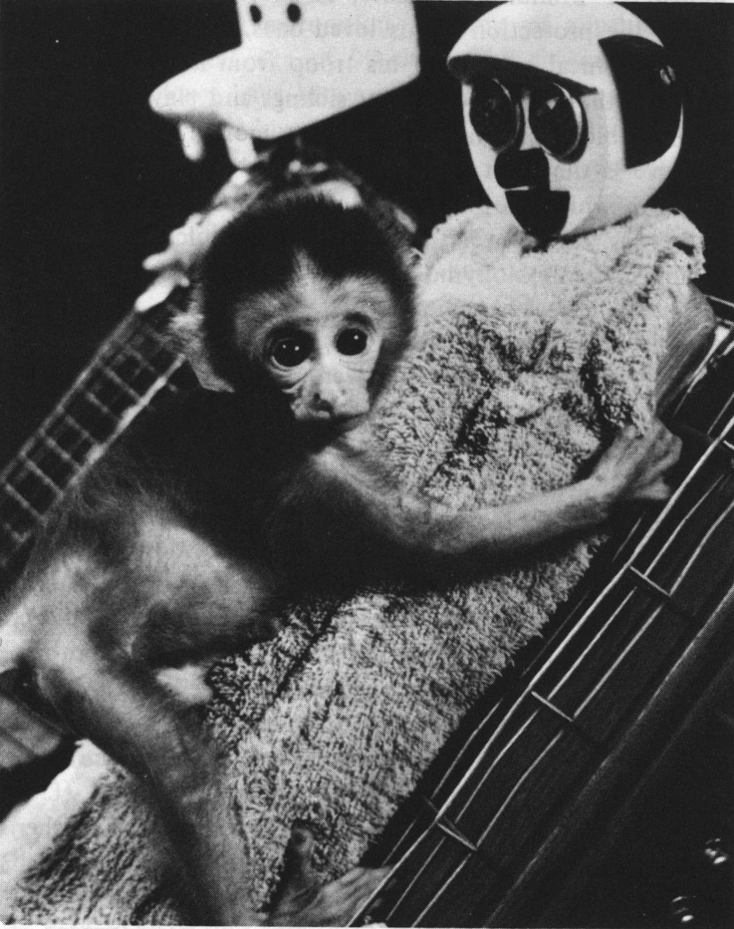
Studie
Harryho
Harlowa

Slide 22
Mláďata makaků odebrána jejich matkám a umístěna do klece s dvěma opičími napodobeninami.
Po překonání období sklíčenosti, poté, co byla mláďata odloučena od matek, postupně mláďata přenesla svou náklonnost k látkovým napodobeninám.
Pokud byla mláďata vystavena stresovému podnětu, okamžitě se schoulila u látkové napodobeniny.
Mláďata, která vyrůstala zcela bez matky, pátrala ve svém okolí výrazně méně a jejich vývoj byl ještě
výrazněji narušen, než u mláďat vychovaných umělou matkou. Bylo přesvědčivě dokázáno, že si mláďata vytvořila pevnější pouto k měkkým matkám nehledě na zdroj potravy.
Mláďata odchovaná napodobeninou (ať už sebedokonalejší) vůbec neprospívala. Chovala se agresivně k ostatním makakům, zřídkakdy s nimi navazovala běžné vztahy a postrádala většinou schopnost další reprodukce. Pokud byla oplodněna, pro svá prvorozená mláďata byla špatnou matkou s častými rysy zanedbávání a agrese. Po narození dalších potomků se však jejich chování zlepšilo.

Slide 23
Studie Harryho Harlowa
„ Po tom, co mláďata přestaly matku volat, vzdaly se. Vypadaly jako klidné, zvýšila se jim ale hladina kortizolu, snížila se jim imunita, byly náchylnější na infekce a poruchy příjmu potravy
jedly příliš moc, nebo hodně málo. “

Slide 24
Vztahová vazba
není výsledek péče o dítě, ale instinktivní systém chování, který dítě očekává.
Vyžaduje:
  blízkost matky
  nošení matkou
  kojení
  očekávanou reakci matky na pláč dítěte!

Slide 25
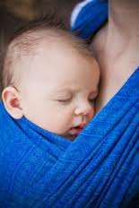
Nepřetržitý kontakt dítěte s matkou je tedy nesmírně důležitý…
… a je možný pokud matka…
spí s dítětem v posteli,
dítě nosí v šátku.
25

Slide 26
Studie, které si můžeme přečíst:
Capitanio, J.P. & Mason, W.A. "Cognitive style: problem solving by rhesus macaques (Macaca mulatta) reared with living or inanimate substitute mothers", California Regional Primate Research Center, University of California, Davis. 1: J Comp Psychol. 2000 Jun;114(2):115-25.
Mason, W.A. Early social deprivation in the nonhuman primates: Implications for human behavior. 70-101; in D.C. Glass (ed.) Environmental Influences. New York: Rockefeller University and Russell Sage Foundation, 1968.
Harlow, H.F. Early social deprivation and later behavior in the monkey. Pp. 154-173 in: Unfinished tasks in the behavioral sciences (A.Abrams, H.H. Gurner & J.E.P. Tomal, eds.) Baltimore: Williams & Wilkins. 1964.

Slide 27
Dr. William Sears tvrdí:
„Pokud děti mají po porodu možnost vytvoření vztahové vazby, pak tyto děti
mají nižší hladinu stresových hormonů,
jsou zdravější a mají lepší imunitu,
méně pláčou.
Jejich rodiče
jim lépe rozumí,
dokážou rychleji rozeznat nástup nemoci na základě změny chování dítěte,
lépe snášejí náročnou péči o dítě a nepovažují ji za nezvladatelnou.“
Notes:
www.cenap.cz
27

Slide 28
Co je tedy nutné dětem zajistit?
neustálou přítomnost matky,
fyzický kontakt matky s dítětem „kůže na kůži“,
možnost samopřisátí a následného
kojení (kojení není jen příjmem potravy),
nošení – chování dítěte.

Slide 29
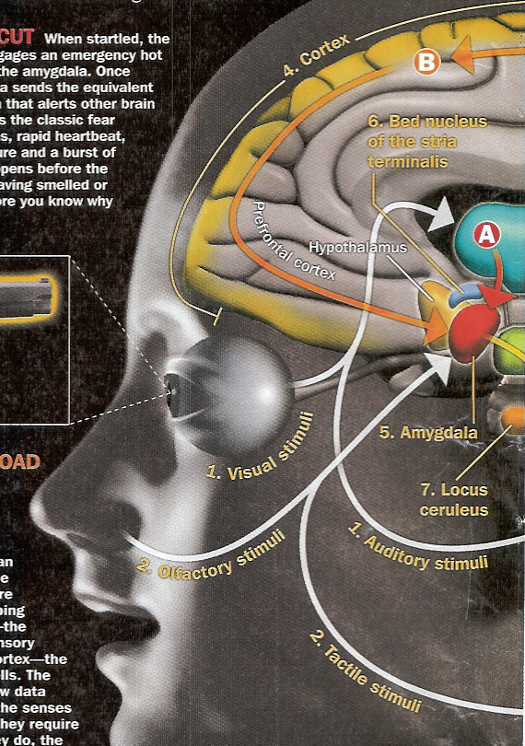
Po porodu má mozek dvě kritické senzorické potřeby: Čich a kontakt propojené přímo na amygdalu.
Amygdala: hraje hlavní roli při vytváření a ukládání vzpomínek spojených s emocionálními událostmi.
Poškození amygdaly naruší získání či vybavení Pavlovova reflexu i ostatních forem klasických reflexů či emocionálních reakcí.
Autor: Nils Bergman

Slide 30
„…na začátku života je pro normální vyzrávaní mozku důležité udržení minimální úrovně taktilní stimulace!“
Pro oblast amygdaly jsou první dva měsíce života dítěte rozhodujícím obdobím pro její vyzrávání!
(Schore – americký neuropsychoanalytik)
30

Slide 31
Dítě, ještě v děloze matky má dobře rozvinuté vnímání dotyku a polohy (taktilní a kinetické vnímání).
Děťátko se aktivně snaží přidržovat se co největší možné plochy kůže na matčině těle.
(Harlow 1958, In: Schore 2001)
31

Slide 32
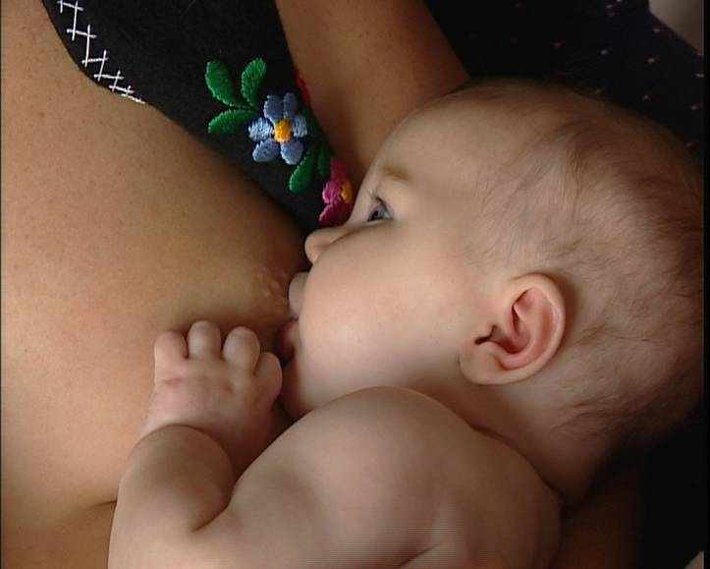
Podněty, které vytváří mozkové propojení
Vzájemný pohled
Poslouchá
matčin hlas.
Dítě cíti vůni matky,
Pohybuje se spolu
s matkou.
cíti chuť mléka.
Zezadu cíti matčin dotyk.
Dotýká se matčiné pokožky.
Zepředu ho matka ohřívá.
Je v kontaktu kůže na kůži.
Autor: Nils Bergman

Slide 33

Neviditelný urychlovač vývinu
KOJENÍ - SÁNÍ
=
VZNIK MOZKOVÝCH PROPOJENÍ
Autor: Nils Bergman

Slide 34
Mozek
„Mozek je vytvořený tak, aby získával svoji finální konfiguraci díky vlivu zážitků z ranného období života.“
Tyto zážitky pochází z vytváření vztahové vazby.

Slide 35
Všichni savci..
mají zakódované určité vzory chování po porodu.
Všechny vzory chování mají jediný cíl:
Aby se uskutečnilo sání – kojení!

Slide 36
U všech savců..
…je za sání zodpovědné mládě, stejně jako u člověka dítě – novorozenec,
Nikoliv matka!!!
K sání – kojení, musí být ale matka přítomna!

Slide 37
Model správného místa
MATKA KOJENÍ VAGÁLNÍ RŮST
STIMULACE
JINÉ PROTEST- STRES PREŽITÍ
ZOUFALSTVÍ
Kontakt kůže na kůži
Separace
Autor: Nils Bergman

Slide 38
Pláč
snižuje zásoby kyslíku,
zvyšuje nitrolebeční tlak,
zvyšuje počet bílých krvinek,
zvyšuje zásaditost organismu (Candida Albicans),
obnovuje se fetální cirkulace krve,
zabraňuje schopnosti dítěte vytvořit si vztah s matkou. ☹
Gene Cranston Anderson (1984)

Slide 39
Pláč pro dítě skutečně není dobrý, protože…
…jeho účinky zvyšují i u donošených dětí rizika:
dechové tísně
pneumotoraxu
akutního, nebo subklinického nitrolebečního krvácení.
…zvyšuje potřebu léčení pseudosepse
(zvýšení leukocytů)!!!
…ztěžuje psychosociální adaptaci na život mimo dělohu matky.

Slide 40
Plynoucí fakt
To, co již nyní víme o vývinu mozku, dělá z neoodělování matek od dětí, kontaktu matky s dítětem (kůže na kůži), samopřisátí dítěte a následného kojení
OTÁZKU VEŘEJNÉHO ZDRAVÍ !!!

Slide 41
K úplnému vzbuzení dítěte a zájmu o kojení vedou:
vůně matky
chuť mléka
přisání
sání dítěte z prsu matky

Slide 42
5) Ukázat matkám jak kojit. Ukázat jim, jak si udržet tvorbu mléka, i pokud jsou odděleny od svých dětí
Věnovat zvláštní pozornost matkám, které již měly problémy s kojením v minulosti
Učit matky
  polohu při kojení
  jak dítě přisát (popsat, předvést)
  ruční odstříkávání
Nabídnout matkám pomoc s kojením během 6 hodin po porodu (poloha, přisátí, pití…)
Říct matkám, že pro tvorbu mléka je třeba kojit či odstříkávat min. 8x/24 hodin
42

Slide 43
Každý, kdo pečuje o maminky měl umět posoudit
zda-li je dítě správně přisáté k prsu,
jestli dítě správně saje a pije mléko.
Pomoc s opravou přisátí miminka přispívá k okamžité nápravě situace.
43

Slide 44
Aby se miminko mohlo správně přisát a kojit
Musí být zajištěná správná:
  poloha těla matky,
  poloha těla dítěte,
  vzájemná poloha matky a dítěte,
  způsob, jakým je dítě přisáto.
44

Slide 45
1.krok – SPRÁVNÁ POLOHA
Matka přitahuje dítě k prsu celým předloktím!

Slide 46
Správná poloha těla maminky
Poloha v sedě:
  matka by měla být uvolněná,
  neměla by sedět na kraji nemocniční postele - je příliš vysoká a není možné si podepřít nohy, ruce ani záda
  sed s rovnými, dobře podepřenými zády,
  trup směřuje mírně dopředu, pánev je v rovině,
Důležité: Matka se má cítit pohodlně - nebolí ji záda ani ramena!
46

Slide 47
Že maminky nemohou po porodu sedět?
Jestliže matkám budeme říkat, že nemohou sedět, tak se o to ani nepokusí ☹
Příčná poloha v sedě je pro matku i dítě skutečně nejlepší a nejefektivnější.
Musíme věnovat čas tomu, naučit matky dobře si sednout a pohodlně sedět.
Jakmile si ženy najdou pohodlnou polohu v sedě kojení již jde samo.
Využíváme polštáře, plavací kruhy, stoličky pod nohy.
47

Slide 48
Správná poloha těla dítěte
Příčná poloha (poloha tanečníka) je pro většinu matek nejjednodušší a dítěti zajistí nejvíce mléka :
matka tlačí svým předloktím zezadu na dítě (dítě je na předloktí),
dlaň ruky je pod tváří dítěte,
matka přejede bradavkou po horním rtu dítěte, od jednoho koutku úst ke druhému (a nebo přejede horním rtem dítěte po bradavce),
počká na široké rozevření úst → přitáhne dítě přímo k prsu,
dítě přikládá celou paží – jako na podnose,
loktem tlačí na zadeček zápěstím tlačí mezi lopatky dítě, dítě tak provede mírný záklon hlavy (brada tlačí do prsu, nos se prsu nedotýká).
48

Slide 49
Správná vzájemná poloha matky a dítěte
Hlava a tělo dítěte je velmi těsně u matčina těla
Celé tělo dítěte je podepřené a nohy dítěte by měly být obtočené kolem těla matky.
Zadeček dítěte matka tlačí ke svému tělu předloktím - bradavka bude automaticky směřovat k hornímu rtu dítěte.
Poloha není úplně jako bříško na bříško, ale tak aby dítě směřovalo k prsu zdola a byl zde oční kontakt mezi matkou a dítětem.
Tělo dítěte je v jedné linii (ucho, rameno, kyčel)
Mezi matkou a dítětem není žádná překážka.
49

Slide 50
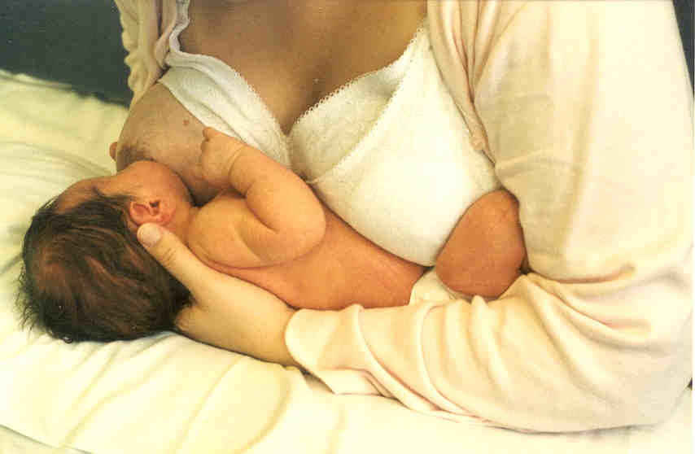
Správná poloha dítěte a matky

Slide 51
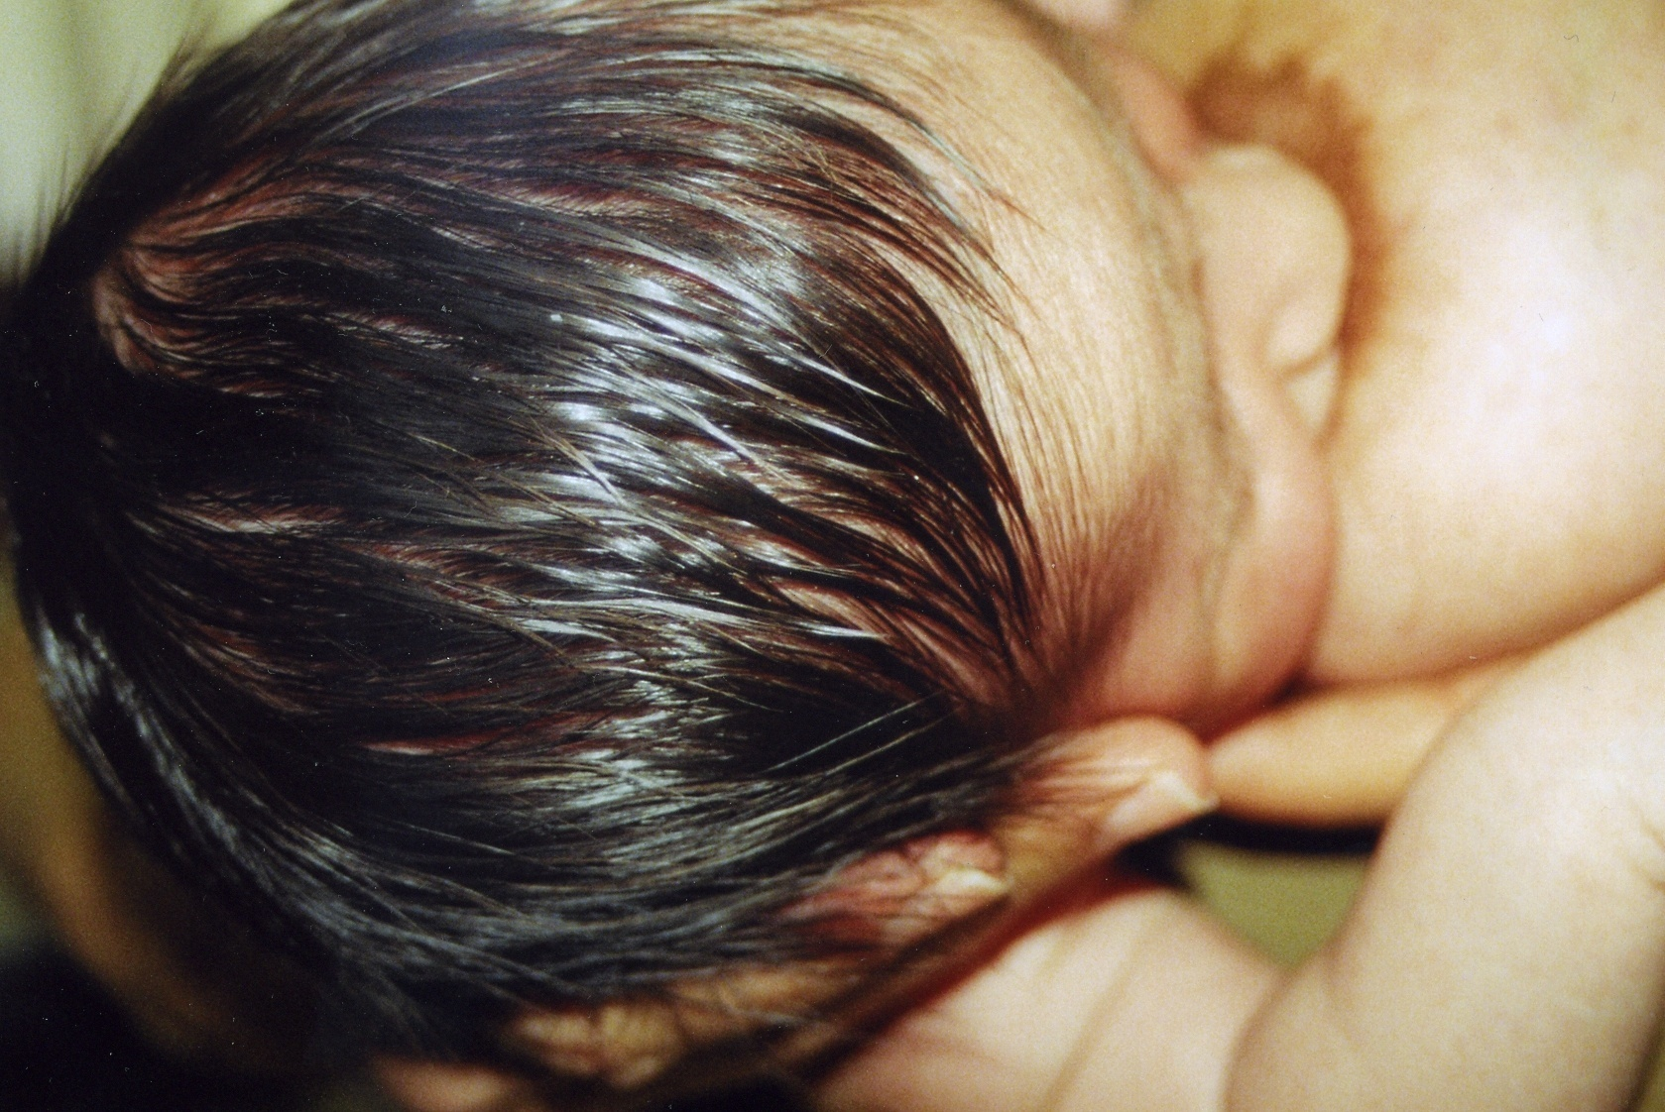
Dlaň ruky pod tváří dítěte
51

Slide 52
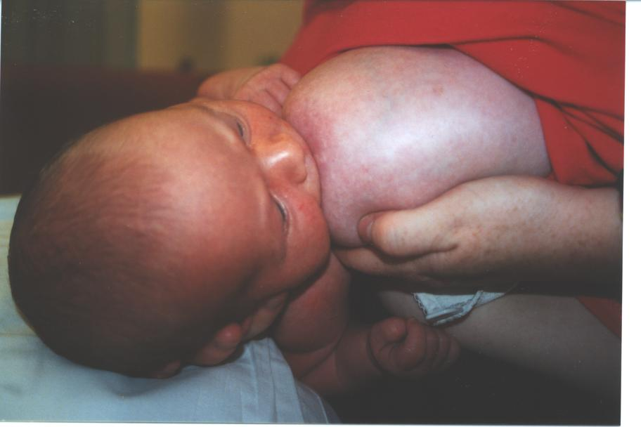
Nachýlení směrem nahoru
52

Slide 53
Tělo dítěte v jedné linii
53

Slide 54
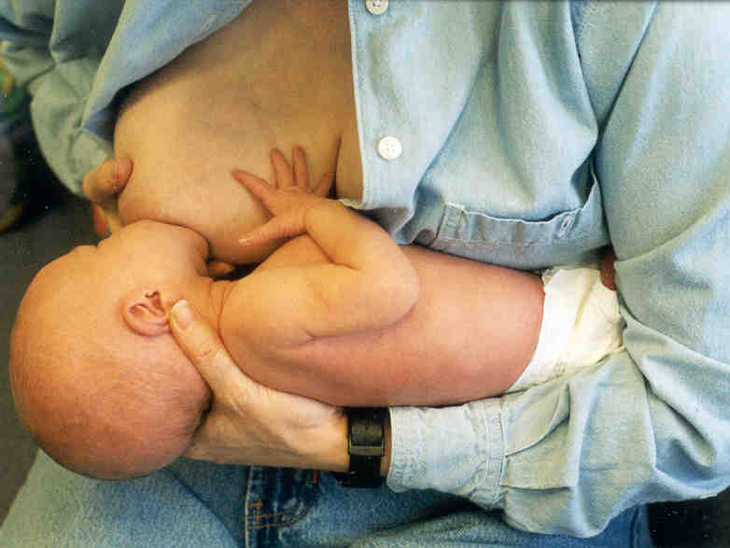
Správná příčná poloha
dítě na předloktí,
nachýlené směrem nahoru,
tělo v jedné linii,
prsty matky pod tváří dítěte
54
Notes:
54
Centrum naděje a pomoci o.s., Vodní 13, Brno 602 00, www.cenap.cz
54
Centrum naděje a pomoci,o.s., Vodní 13, Brno 60200, www.cenap.cz
54

Slide 55
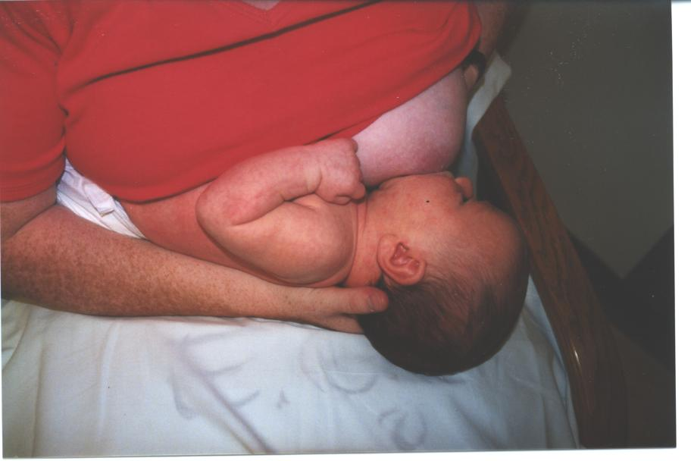
Správná příčná poloha
Matka tlačí
loktem na zadeček,
zápěstím mezi lopatky.
55

Slide 56
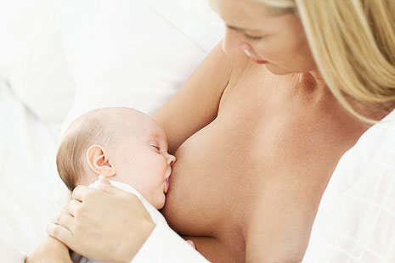
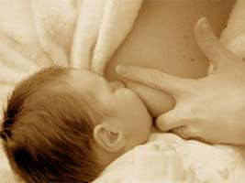
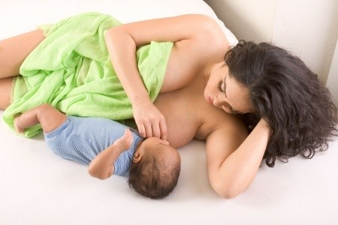
Chybné držení prsu a vzájemná poloha matky a dítěte
56

Slide 57
2.krok – SPRÁVNÉ PŘISÁTÍ
Čím lepší je přisátí, tím více mléka dítě dostane!
Rozdíl mezi správným a nesprávným přisátím:
http://nbci.ca/index.php?option=com_content&view=article&id=424:squeezing-nipple-demonstrating-difference-between-poor-latch-slvk&catid=32:video-clips-slvk&Itemid=69

Slide 58
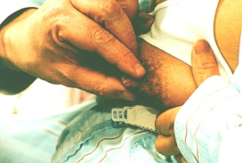
Když dítě uchopí pouze bradavku

Slide 59
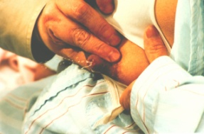
Když se dítě správně přisaje

Slide 60
Co je správné přisátí
ústa dítěte jsou otevřená doširoka,
vrchní a spodní ret je vyhrnut ven,
jazyk dosahuje alespoň ke spodnímu rtu,
brada dítěte se dotýká prsu,
nos dítěte se prsu nedotýká,
dítě pokrývá víc dvorce spodním rtem než vrchním, proto je více dvorce vidět nad horním rtem,
tváře při sání nevpadávají.
60

Slide 61
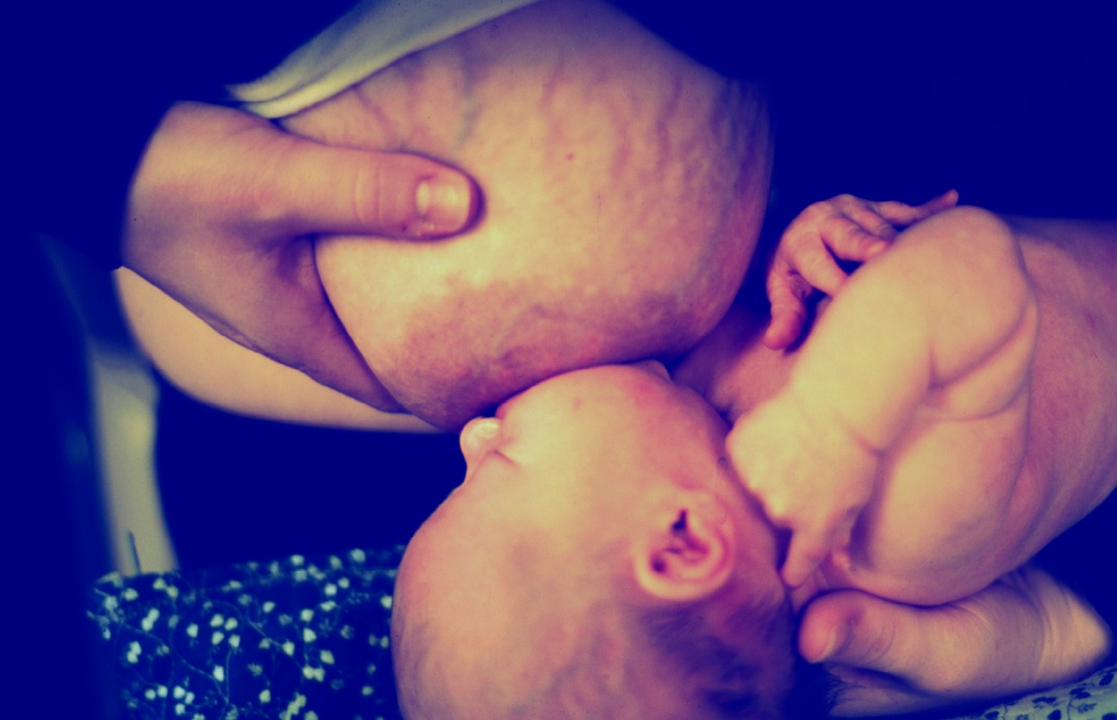
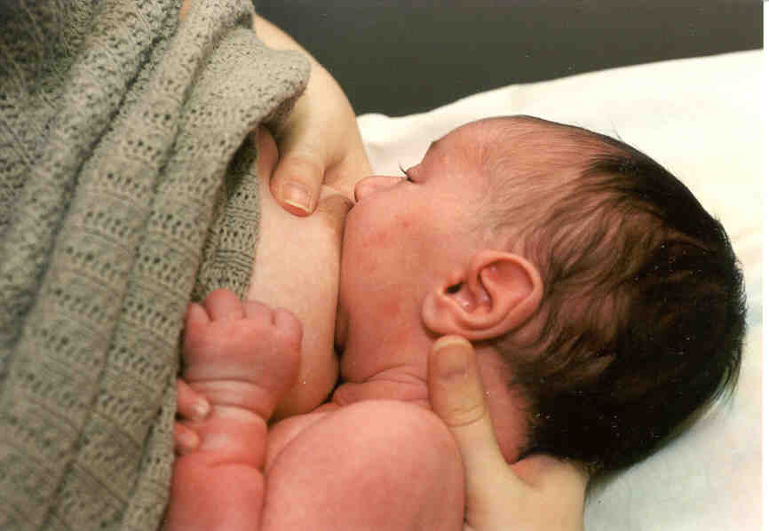
Asymetrické
61

Slide 62
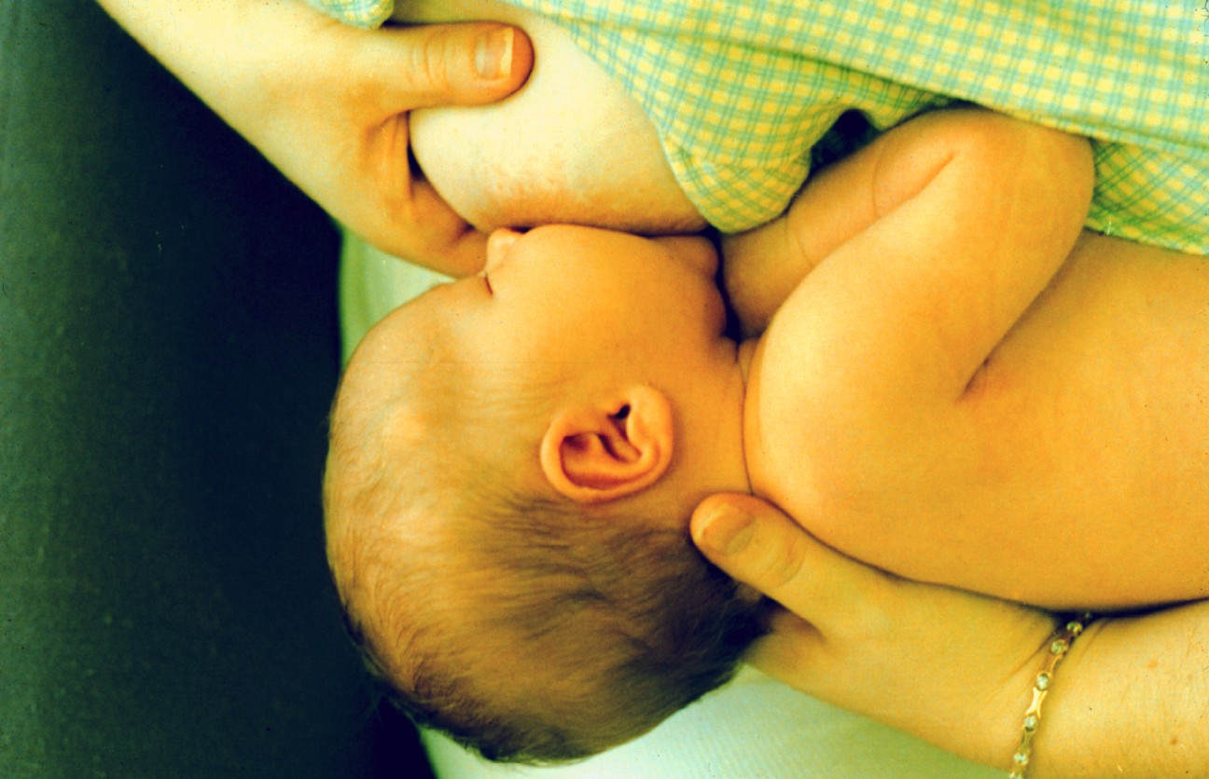
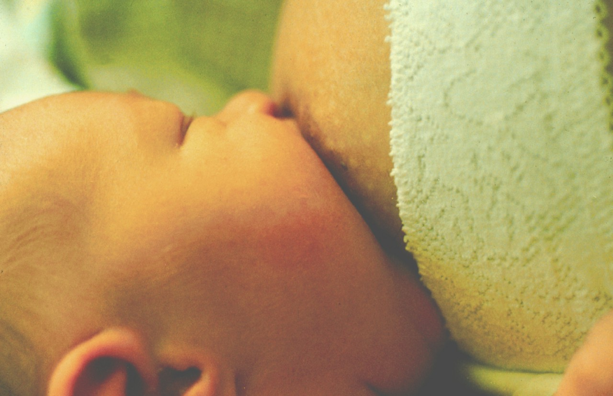
Tradičnější
62

Slide 63
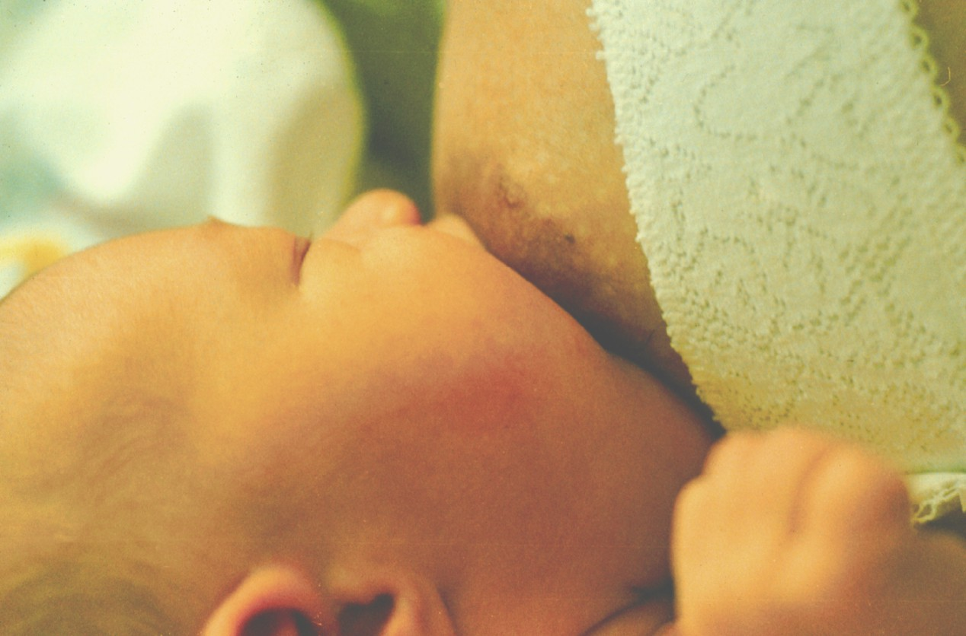
Hledejte rozdíly☺
63

Slide 64
Srovnání asymetrické a tradiční
64

Slide 65
V čem je asymetrické přisátí výhodnější?
bradavka je správně umístněna – sání nebolí,
dítě lépe získává mléko – lépe se vyprazdňuje prs,
dítě se tak může lépe vyrovnat s tokem mléka
65

Slide 66
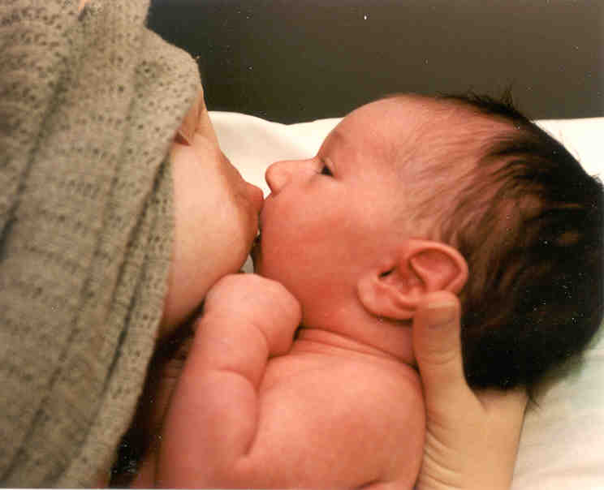
Správné přisávání

Slide 67
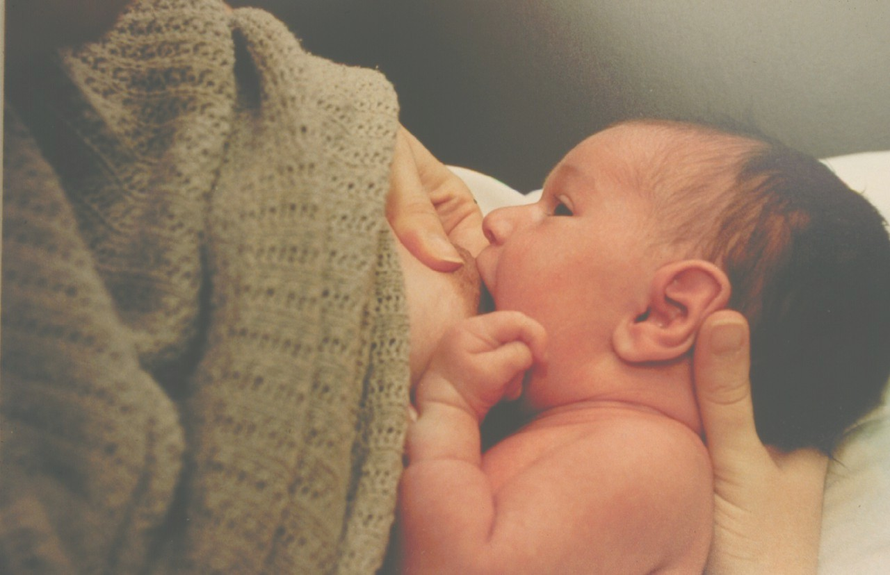
Správné přisávání

Slide 68
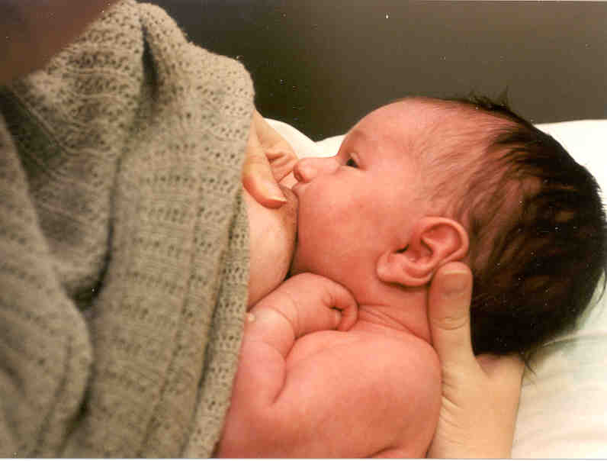
Správné přisávání

Slide 69
Správně přisáté dítě

Slide 70
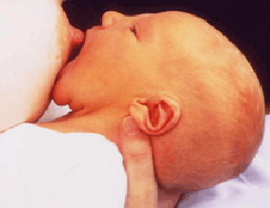
Doširoka otevřená ústa
Notes:
70
70
70
70

Slide 71
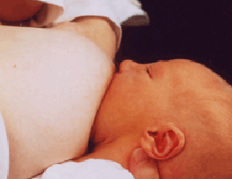
Asymetrické přisátí

Slide 72
Nesprávně přisáté dítě…
… získává mléko jen tehdy,
je-li jeho tok rychlý!
Maminkám a dětem se daří kojení i přes nesprávné přisátí, protože většina matek má více než dost mléka!

Slide 73
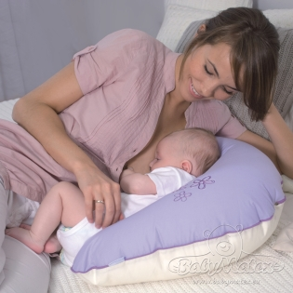
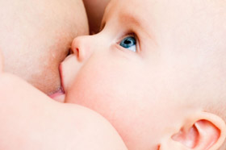
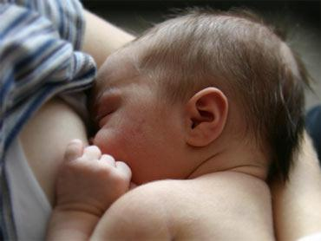
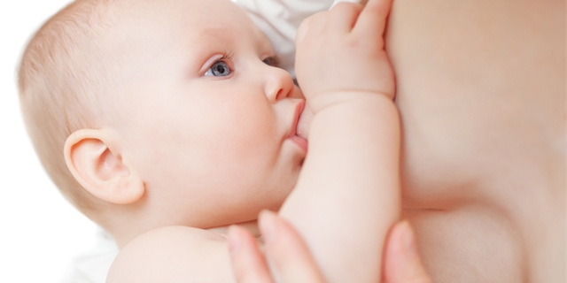
Nevhodné přisátí
73

Slide 74
3.krok – Pozorování sání dítěte
Ověření, zda-li dítě získává mléko
Doširoka otevřená ústa
Zastavení poklesu brady - brada zůstává v poklesu, dokud se ústa plní mlékem
Zavřená ústa
Pití: http://www.breastfeedinginc.ca/content.php?pagename=vid-reallygood-slvk
Sání bez pití: http://www.nbci.ca/index.php?option=com_content&view=article&id=420:nibbling&catid=6:video-clips&Itemid=13
Notes:
http://www.breastfeedinginc.ca/content.php?pagename=vid-reallygood-slvk
74

Slide 75
Jak poznáme, že dítě získává dostatek mléka?
Vážení není nejvhodnější způsob
  Stresuje matku, blokuje spouštěcí reflex
  Odchylka váhy – může vést ke klamným výsledkům
  Na jaké váze vážíme!
  Jak určíme, kolik má dítě vypít?
75
Notes:
Pauza v bradě = pití http://www.breastfeedinginc.ca/content.php?pagename=vid-reallygood-slvk
Ztráta hmotnosti po porodu http://www.mamila.sk/pre-zdravotnikov/materialy/strata-hmotnosti/
75

Slide 76
Pokud umíme zhodnotit kojení…
…nemusíme se zabývat tím:
jak dlouho dítě pije z jednoho, či z druhého prsu,
zda dítě pije jednoho prsu, či z obou prsů,
kolik dítě vypije mléka při jednom kojení,
jak často se kojení dítě dožaduje,
jaký tvar mají bradavky maminky.

Slide 77
4.krok – Stlačování prsu
Velká pomoc pro matky v prvních dnech po porodu.
Pomáhá dítěti vypít více mléka.

Slide 78
Důvody pro stlačování prsu
Kojení v prvních dnech po porodu
Nízký přírůstek hmotnosti dítěte
Časté a dlouhé krmení
Bolestivé bradavky maminky
Opakující se ucpané mlékovody
Stláčení prsu pomůže dítěti, které reaguje na nízký tok mléka

Slide 79
Stlačování prsu
…zabezpečuje, aby dítě dostávalo mléko a tím zabraňuje tomu, aby dítě usnulo – tok mléka je rychlý.
Není to nic špatného nebo nezdravého!
Video: http://nbci.ca/index.php?option=com_content&view=article&id=412:4-day-old-after-tongue-tie-release-with-compressions-slvk&catid=32:video-clips-slvk&Itemid=69

Slide 80
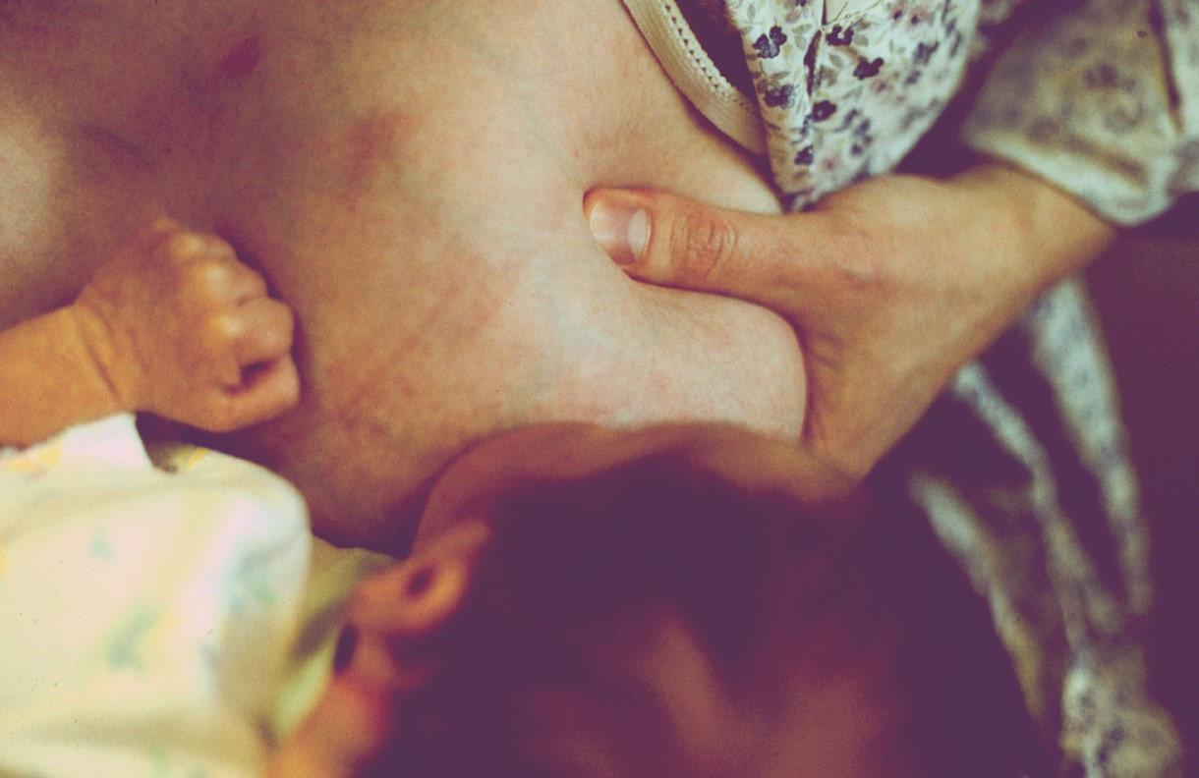
Stlačování prsu
Notes:
http://nbci.ca/index.php?option=com_content&view=article&id=412:4-day-old-after-tongue-tie-release-with-compressions-slvk&catid=32:video-clips-slvk&Itemid=69
80

Slide 81
4 kroky - shrnutí
Správné přisátí
Správná poloha
Skutečné pití mléka – zastavení poklesu brady
Stlačení prsu

Slide 82
Dítě už nepije
ani když matka stlačuje prs
- Co uděláme?
Umožníme dítěti kojit se z druhého prsu
  Správná poloha
  Správné přisátí
  Pokud nepije, stlačování

Slide 83
Nezapomínejme také na
kontakt matky s dítětem kůže na kůži,
dostatek času na samopřisátí,
využití času k relaxaci maminky společně s dítětem ☺!
Notes:
https://www.youtube.com/watch?v=0alN_3V_qvI
83

Slide 84
Pokud všechno tohle děláme…
…a stále to nepomáhá
Má smysl zvyšovat tvorbu mléka.

Slide 85
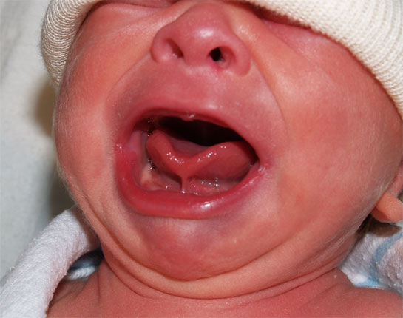
Proč ještě je důležitá správná poloha, přisátí, pití…
Pro matku jako prevence bolavých bradavek
Kojení nebolí! Bolest=problém => řešíme
Co udělat:
  Správné přisátí!!!
  Suché teplo po kojení
  Vzduch, ev. sběrné misky
  Mast
  Neumývat často
  Stlačovat prs
  Zkontrolovat uzdičku
  NEDÁVAT kloboučky

Slide 86
Video
Které vše shrnuje: https://www.youtube.com/watch?v=ofEI-n36WQ8 (18 minut)
Pusťte si doma ☺

Slide 87
6) Nepodávat novorozencům jinou výživu než MM (vyjma lékařské indikace)
Výlučné kojení či krmení MM (matky nebo z banky) od porodu do propuštění (není-li lékařský důvod)
Nedistribuovat matkám materiály, které podporují krmení náhradami MM
87

Slide 88
Některé děti potřebují dokrmování
Ano, ale příležitostně!
Většina dětí by ho však nepotřebovala, kdyby:
kojení začalo ihned po porodu bez omezení,
byl dostatečně zabezpečen kontakt dítěte s matkou „kůže na kůži“,
se děti nekojily podle hodinek,
se matce pomohlo dosáhnout co nejlepšího přisátí,
se používalo stlačování prsu,
se dítě přiložilo na druhý prs, když z prvního již nepije.
Je-li dokrmování skutečně nevyhnutelné, použijte jiný způsob než lahev! (laktační pomůcka, lžička, pohárek)

Slide 89
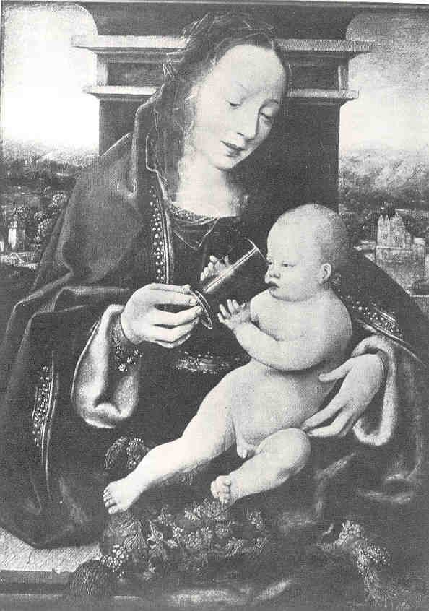
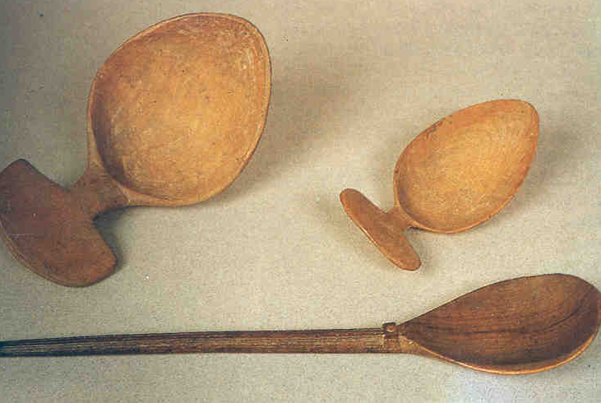
Pohárek a lžička se používá o mnoho déle než láhev
Lžičky a pohárky ze středověku

Slide 90
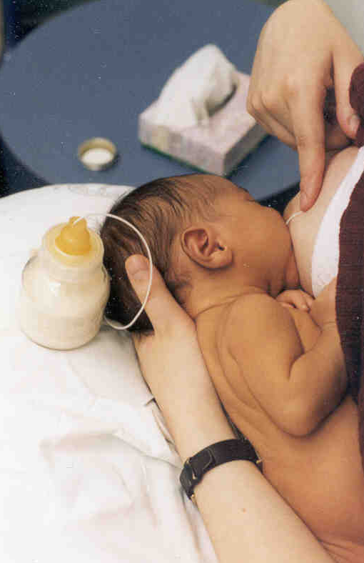
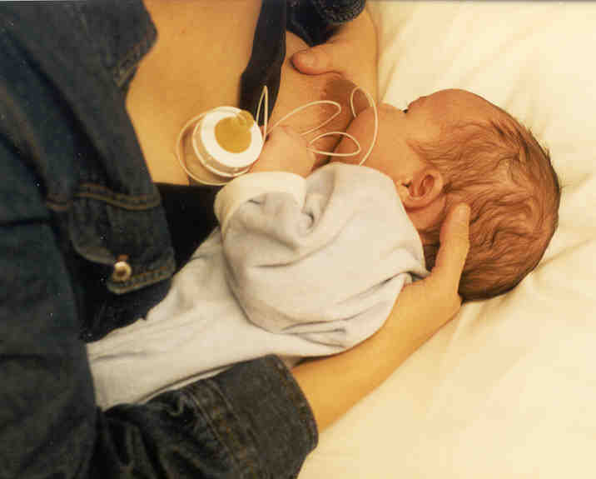
Ale co když dítě musí být dokrmované?
Téměř nikdy není nutné použít láhev!
http://www.nbci.ca/index.php?option=com_content&view=article&id=128:inserting-a-lactation-aid&catid=6:video-clips&Itemid=13

Slide 91
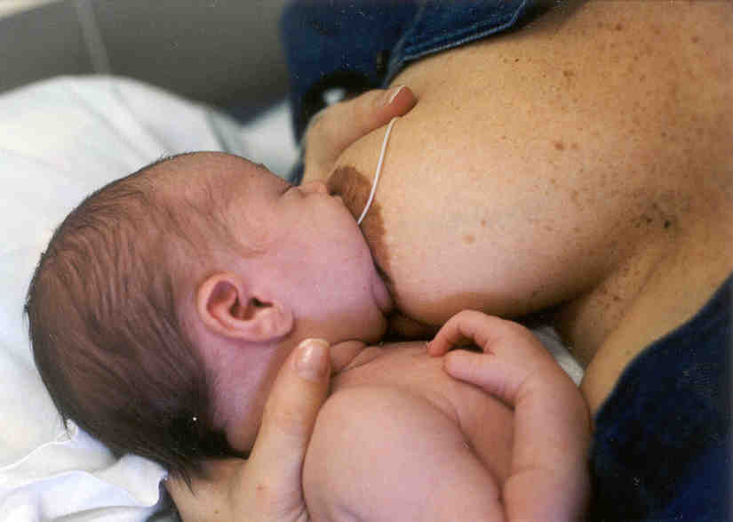
Proč je tento způsob lepší?
Dítě se stále kojí.
Děti se učí kojit kojením.
Matky se učí kojit kojením.
Dítě neodmítne prs.
Kojení je pro dítě více, než jen příjem mléka!!!

Slide 92
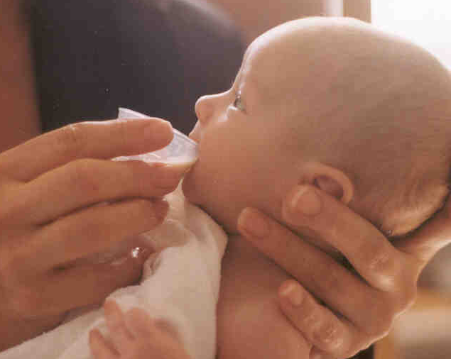
Pokud se dítě nepřisává na prs, krmíme ho pohárkem
Stačí obyčejná léková odměrka nebo malá sklenička!
http://nbci.ca/index.php?option=com_content&view=article&id=37:cup-feeding&catid=6:video-clips&Itemid=13

Slide 93
7) Praktikovat rooming-in - umožnit matkám a dětem zůstat spolu 24 h denně
Dítě je s matkou na pokoji, v posteli
Žádné oddělování (jinak musí být omluvitelný důvod)
Matka potřebuje po porodu odpočívat – ano! Může odpočívat s dítětem = lépe
93

Slide 94
8) Podporovat kojení podle potřeb dítěte
Učit matky, jak poznat, že se dítě chce kojit. Matky znají alespoň 2 signály (otáčení hlavičky, otevírání úst, snaha sát ručičku, prst atp., sací pohyby, nespokojenost, grimasy směřující k pláči…)
Radit matkám, aby kojily dítě tak často a tak dlouho, jak ono chce
94

Slide 95
Fyziologie laktace - Mléčná žláza
Základní jednotkou žlázové tkáně je alveoly tvořený lalůček (lobulus). Je to hroznovitá struktura, tvořená vlastními sekrečními buňkami (alveoly) a mléčnými dukty. Alveoly vytváří mléko z živin, přitékajících k nim v krvi matky. Jeden prs obsahuje cca 7-10 lobulů.
Sekreční buňky jsou opleteny zvláštními buňkami myoepiteliálními. Tyto buňky svojí schopností kontrahovat se, umožňují pohyb mléka z místa tvorby, z alveolu do stromovitě rozvětveného vývodního systému směrem k bradavce, odkud je může dítě sát. Myoepiteliální buňky jsou přítomny i ve stěnách vývodů.

Slide 96
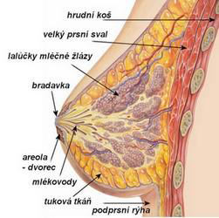

Slide 97
Fyziologie laktace
Dráždění nervových zakončení v bradavce a dvorci, efektivním sáním dítěte
Stimulace hypofýzy
Zadní lalok hypofýzy → Oxytocin
Přední lalok hypofýzy → Prolaktin
Myoepitelilání buňky → uvolnění mléka
Alveolární buňky → tvorba mléka
Hypotalamus →prolaktin inhibitující hormon (PIH)
Nalitá prsa
Inhibice laktace

Slide 98
Co vyplývá z předchozí informace?
Tvorba mléka je ovlivněna tím, kolik mléka dítě z prsu odebírá!
Pokud není mléko z prsu odebíráno → pokles tvorby mléka
Potřebuji zajistit:
1. Efektivní sání (kontrola a úprava přisátí /poloha a polykání tzn. pauza v bradě/)
Neomezený přístup dítěte k prsu (neomezovat délku ani frekvenci kojení= kojení dle potřeb dítěte)
→ Zabezpečím tak efektivní stimulaci a vyprázdnění prsu → tvorbu mléka
→ Čím více mléka z prsu odebírám tím více mléka se v něm tvoří!!!
→ Mějte na paměti, že každé dítě a matka jsou individuální dvojice, tzn. každé dítě má jinou schopnost efektivního sání mléka a každá matka uvolňuje a produkuje mléko odlišně. Každá dvojice tedy potřebuje i jinou délku a frekvenci kojení!!!!

Slide 99
Čeho se vyvarovat a na co si dávat pozor?!
Špatná technika sání
Omezování kontaktu matky a dítěte→ omezování délky a frekvence kojení (dítě by mělo být kojeno dle jeho potřeb).
Neexistuje nic jako doporučená délka či frekvence kojení!!!
V neindikovaných případech krmení dítěte jiným mlékem (ale i glukózou, čaji…) než mlékem vlastní matky
Náhražky bradavky (hl. dudlíky)
Na jakékoliv neopodstatněné rady, které omezují matku a dítě v jejich vzájemném kontaktu a kojení.

Slide 100
9) Nedávat kojeným novorozencům dudlíky, šidítka, kloboučky
Nedávat dětem tyto náhrady
Pokud se dětem dávají, je nutno matku informovat o rizicích s nimi spojenými
„Děti se učí kojit kojením“
„Dávat dítěti do úst umělou náhradu prsu není fyziologické! Jedná se o intervenční techniku!“
(Dr. Jack Newman)
100

Slide 101
10) Povzbuzovat zakládání dobrovolných skupin matek pro podporu kojení a upozorňovat na ně matky při propouštění
Matky před propuštěním z porodnice dostanou informace, kde hledat pomoc. I tištěné informace, kontakty na laktační poradkyně, podpůrné skupiny či podobné služby.
Nemocnice podporuje zakládání takových skupin a koordinuje je
Personál podporuje matky, aby jejich dítě brzy po propuštění viděla osoba zkušená v podpoře kojení, která umí kojení vyhodnotit a poskytnout pomoc
101

Slide 102
Shrnutí
Pro WHO je kojení důležité
Vyvíjí mnohé aktivity k jeho podpoře, ochraně a prosazování
Jaký má tedy kojení význam?
Proč chceme, aby se děti kojily? Proč podporujeme matky v kojení?
102

Slide 103
Význam kojení
„Kojení není jen pití mateřského mléka. Pro dítě i matku znamená o mnoho více“
Význam pro fyzické i duševní zdraví matky i dítěte
Nelze ho plně nahradit
Nekojení s sebou nese četná rizika, nepříznivě ovlivňuje mortalitu i morbiditu
103

Slide 104
Význam kojení - dítě
Dítě je připraveno a vybaveno ke kojení hned po narození, matčina náruč je přirozeným pokračováním prenatálního života, pomáhá mu při adaptaci v novém prostředí
Kojení poskytuje dítěti mateřské mléko – výživu
  Komplexní výživa „šitá na míru“
  Vhodné teploty
  Dobře stravitelné
Kojení poskytuje dítěti mateřské mléko
  Imunitu – nejrůznější imunitní složky k ochraně před infekcemi i rozvoji imunitního systému
  Hormony
  Růstové faktory
104

Slide 105
Význam kojení – dítě (2)
Rozvoj mozku, smyslů
Psychomotorický, sociální a intelektuální vývoj
Integrita střeva, prevence potravinových alergií
Prevence alergií, obezity, DM, aterosklerózy, anémie, syndromu náhlého úmrtí kojenců
Uklidnění, usnutí
Reguluje činnost srdce, dýchání či tělesnou teplotu – dezorganizované fyzio funkce dítěte
Správný vývoj patra a dolní čelisti
Zmírnění bolesti…
105

Slide 106
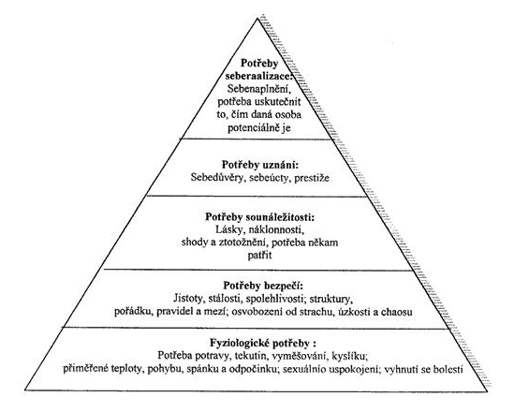
Naplňování potřeb
Proč se dítě chce kojit?
Protože si potřebuje naplnit nějakou potřebu.
106

Slide 107
Význam kojení - matka
Psychika
Vztahová vazba
Oxytocin => zavinování dělohy => snížení ztráty krve => prevence anémie
Pocity štěstí, radosti, zmírnění únavy a vyčerpání po porodu
Prevence osteoporózy, nádorového onemocnění prsu a vaječníků
Antikoncepce (laktační amenorea)
Netřeba zvláštních pomůcek – kojení je „po ruce“
Pomáhá snížit množství nadbytečného podkožního tuku
Šetří peníze
107

Slide 108
Rizika nekojení
Výživa dětí v rozporu s doporučením WHO je spojena s 1 milionem úmrtí ročně a 10 % onemocnění dětí
Nekojení zvyšuje riziko mortality i morbidity
Nekojení a použití náhrad u nejmenších dětí =rizikové chování
Přistupujme tedy k umělé výživě jako k léčivu, které má své indikace a také nežádoucí účinky
108

Slide 109
Rizika nekojení (2)
Nekojení a podávání umělé výživy zvyšuje riziko vzniku těchto onemocnění
Zánět středního ucha
Astma
Diabetes mellitus I. i II. typu
Atopická dermatitida („ekzém“)
Infekční onemocnění (dolních cest dýchacích, průjmová, infekce vylučovací a trávicí soustavy, novorozenecké sepse, meningitidy)
Nekrotizující enterokolitida
Celiakie
Anémie
Anorexie
Gastroezofageální reflux
Poruchy imunity…
109

Slide 110
Rizika nekojení pro matku
Vyšší riziko krvácení po porodu
Pomalejší návrat k tělesné hmotnosti před těhotenstvím
Vyšší riziko osteoporózy, nádorového onemocnění prsu a vaječníků
Pocit nekompetentnosti
Větší finanční i časové náklady na výživu dítěte
Horší ekologická zátěž
Vyšší náklady na zdravotní péči
Nekojící matky ochuzují sebe i své dítě více či méně o jedinečnou vztahovou vazbu. Následky předčasného odstavení se mohou podepsat i na psychice matky a dítěte
110

Slide 111
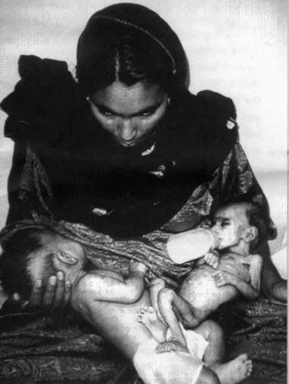
111
dvojčata
Notes:
Islamabad, Pakistan. Dvojčata – vlevo kojené, vpravo krmené UM – zemřelo druhý den po pořízení fotografie. Matce bylo řečeno, že nemůže kojit obě děti, že nemá dost mléka. http://info.babymilkaction.org/news/campaignblog250913
111

Slide 112
Skladba mléka je specifická
Během evoluce se vytvořily specifické druhy mléka pro každý živočišný druh. Složení mléka je specifické pro daný živočišný druh.
Odpovídá životnímu stylu a genetické výbavě daného živočišného druhu, přizpůsobeno potřebám mláděte např. mořští savci více tuku, netopýři málo vody, primáti hodně sacharidů (zdroj energie pro mozek).

Slide 113
Rozdíl v obsahu bílkovin v mateřském mléce a kravském mléce
67 % Syrovátka
Mateřské mléko Kravské mléko
67 % Syrovátka 8%
8% Kasein 90%
25% NPN 2%
8%
90 % Kasein
8%
25%
N
P
N
2%

Slide 114

Mezinárodní kodex marketingu náhrad mateřského mléka (*1981)
Soubor doporučení WHO k regulaci marketingu
  kojeneckých lahví, saviček, dudlíků
  veškerých náhrad mateřského mléka (umělá kojenecká výživa, voda, čaje, kaše, příkrmy…)
Nezakazuje produkty vyrábět, zakazuje však jejich reklamu, propagaci, vzorky zdarma…
Nástroj podpory, ochrany a prosazování kojení
Cíl = bezpečná a vhodná výživa kojenců a malých dětí
114

Slide 115
Co bylo před Kodexem
Děti se vždy v minulosti kojily
Ty, které se nekojily, dlouho nepřežily
Nekojila-li matka, najímala si kojnou
Pro děti v sirotčincích (i dříve) se hledala náhrada, upravovalo se mléko jiných savců
R. 1867 přišel Henri Nestlé s první umělou sušenou kojeneckou výživou „Farine Lacteé“ primárně pro děti, které se nemohly kojit
Kojení ustupovalo, rozmáhala se umělá výživa…až do 70. let, kdy díky podpoře kojení začalo ve vyspělých zemích kojených dětí opět přibývat…
115

Slide 116
Co bylo před Kodexem (2)
Výrobci umělé výživy => rozvojové země, agresivní marketing (dárky pro zdravotníky, propagace zaměřená na matky, vzorky…)
Chudoba, negramotnost, nízká hygienická úroveň =>  mortalita nejmenších dětí (malnutrice, průjmy, pneumonie)
„Každý, kdo se podílí na krmení dítěte nevhodným mlékem, nese vinu za jeho smrt“ (Cecily Williams)
Kniha The Baby Killer (Nestlé tötet babys)
Následný bojkot firmy Nestlé
116

Slide 117
Proto…
Svolali r. 1979 WHO a UNICEF sjezd 150 zástupců vlád, nevládních organizací, odborníků na výživu dětí i zástupců výrobců kojenecké výživy
Tento tým vytvořil kodex, který má chránit matky před komerčními vlivy propagujícími umělou výživu
R. 1981 přijat valným shromážděním WHO a doporučen k zapracování do legislativy jednotlivých států
Není právně závazný
117

Slide 118
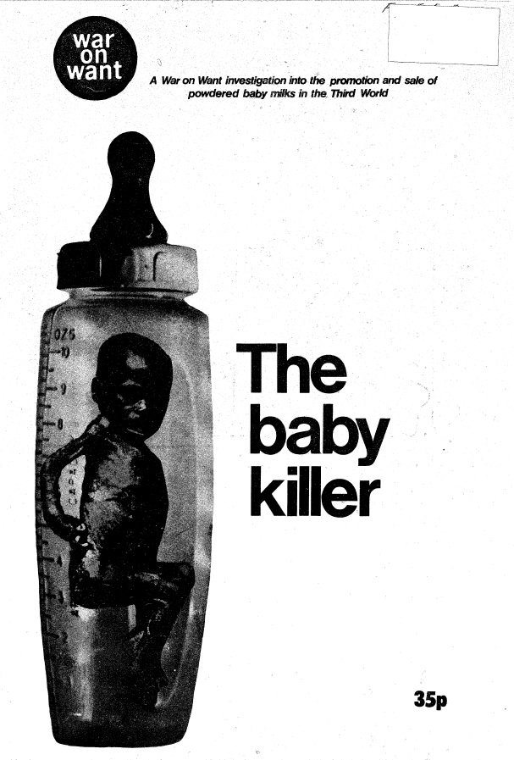



Slide 119
Kojení v České republice
Zdroj dat: Laktační liga, ÚZIS
Notes:
Neexistují oficiální statistiky kojení starších dětí - Podle studie kojeno déle než 2 roky 6,5 %. 12-23 měsíců kojeno 29 %.
119

Slide 120
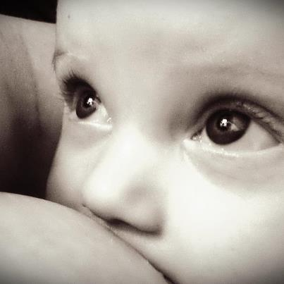
Děkuji za pozornost!
120

Slide 121
Kde hledat pomoc
Kontakty na poradkyně http://kojim.webnode.cz/laktacni-poradkyne/kontakt-na-poradkyne/
také http://www.kojeni.cz/poradci.php
na Slovensku http://www.mamila.sk/pre-matky/poradkyne-pri-dojceni/
Online poradna http://www.mamila.sk/pre-matky/poradna-dojcenia/
Dr. Jack Newmann: http://nbci.ca/
121

